Slide 1

Практическое домашнее задание к лекции «Лендинги» по дисциплине
«Интернет-маркетинг»
«Разработка структуры лендинга»
Студент:
ФИО:
Дата:

Slide 2
Цель выполнения практического задания
Закрепить полученные знатия по теме «Лендинги» на практике
Подготовить данные для разработки лендинга в одном из конструкторов лендинга
Закрепить этапы и шаги, которые необходимо пройти, чтобы разработать продающий лендинг

Slide 3
Как заполнять файл
На слайдах указаны разделы, которые необходимо заполнить информацией по вашему проекту после двоеточия.
В некоторых разделах необходимо заполнить таблицу.
Можно добавлять фото, принтскрины. Они должны быть подписаны. В тексте необходимо ссылаться на эти материалы, чтобы было понятно к какому ответу они относятся.
Если информация не вмещается на один слайд вы можете добавить слайд или уменьшить шрифт своего ответа до 10.

Slide 4
О компании
Логотип компании
Ниже напишите краткую информацию о вашей компании:
Наименование пункта | Ответ
Название компании
Основные направления деятельности
Адрес сайта
Соцсети
Адрес компании
География продаж
Основные конкуренты
Преимущества перед конкурентами
Цели продвижения в интернете
Фотографии

Slide 5
Ваши товары/услуги
Ниже напишите информацию о товарах/услугах, которым будет посвящен лендинг. Разместите фото:
Фото товара/услуги:
Характеристика | Ответ
Название товара, услуги
Как продукт помогает достичь целей, которые ставит перед собой ЦА?
Из чего состоит?
Как применяется?
Характеристики
Скрытые возможности
Примеры использования
Сертификаты, награды, обзоры
Сравнение с конкурентами
Дополнительные опции
Какими ограничениями обладает продукт

Slide 6
Сегменты целевой аудитории
Укажите названия 3х сегментов целевой аудитории лендинга и их портреты:
Название ЦА | Краткое описание | Портрет (фото типичного представителя)

Slide 7
Задачи, которые необходимо решить для достижения целей
Цели лендинга
Укажите 1-2 цели. Обоснуйте их:
Укажите действия/задачи, которые необходимо сделать для достижения целей лендинга, поставьте сроки, показатели
Цель 1 | Задачи/действия | Сроки | Показатели | Пояснение

Slide 8
Задачи, которые необходимо решить для достижения целей
Укажите действия/задачи, которые необходимо сделать для достижения целей лендинга, поставьте сроки и показатели:
Цель 2 | Задачи/действия | Сроки | Показатели | Пояснения

Slide 9
Главное целевое действие лендинга
Укажите главное целевое действие в лендинге. Обоснуйте, почему выбрана именно это действие:
Призыв к действию и надпись на кнопке главного целевого действия
Какая надпись будет на кнопке главного целевого действия. Укажите 2-3 варианта, если необходимо Обоснуйте, почему выбраны именно эти надписи:

Slide 10
Альтернативное целевое действие
Укажите 2-3 альтернативных целевых действия вашего будущего лендинга. Обоснуйте их выбор:
Призыв к действию и надпись на кнопках альтернативного целевого действия
Укажите какие надписи будут на кнопках, какие будут к ними призывы к действию.

Slide 11
Структура лендинга
Перечислите по порядку разделы, которые будут в лендинге. Укажите какой раздел будет занимать весь экран, какой раздел ½ экрана. Не забудьте указать в каких или после каких разделов будут присутствовать кнопка главного целевого и альтернативных целевых действий:
1.
2.
3.
4.
5.
….
Используйте материалы лекции, открытые источники, статью

Slide 12
Структура лендинга
Обоснуйте выбор данной структуры:

Slide 13
Схема лендинга
Продумайте как будет выглядеть каждый раздел лендинга. Посмотрите шаблоны на сайтах-конструкторах, изучите лендинги конкурентов, линдинги из других отраслей.
Нарисуйте его схему сначала на листе А4, затем в любом удобном графическом редакторе, программе или сервисе. Примеры схем на слайде 14:

Slide 14
Схема лендинга (продолжение)

Slide 15
Схема лендинга (продолжение)

Slide 16
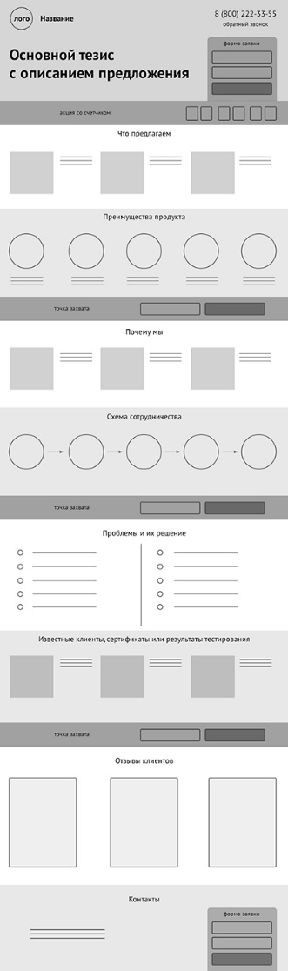
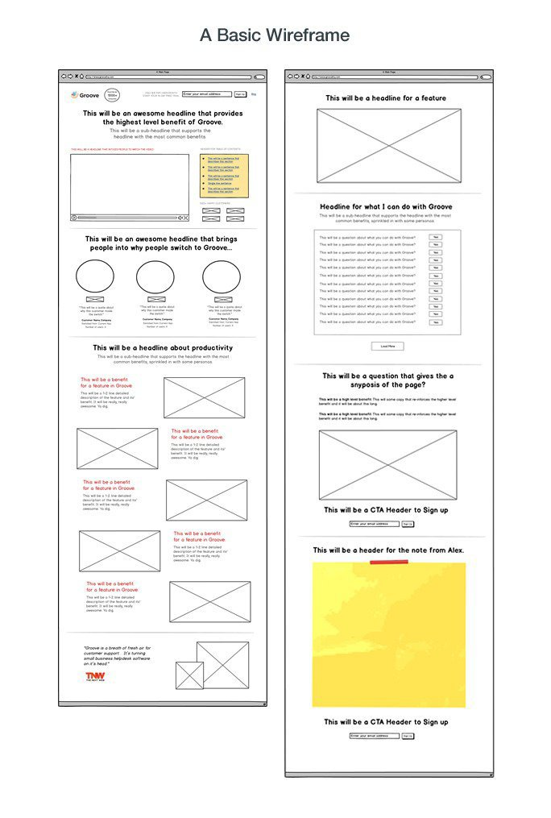
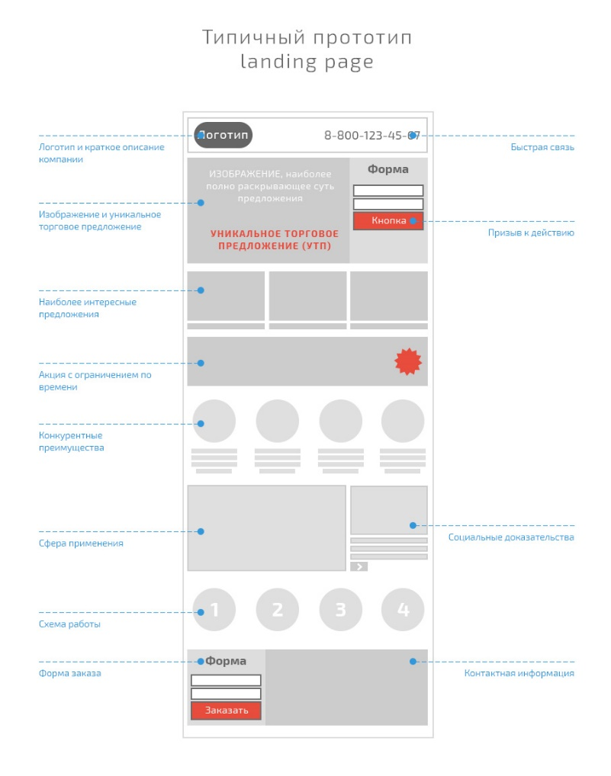
Примеры схем:

